Slide 1
离 散 数 学
2023年9月
copyright © 2023 by Shenhaian

Slide 2
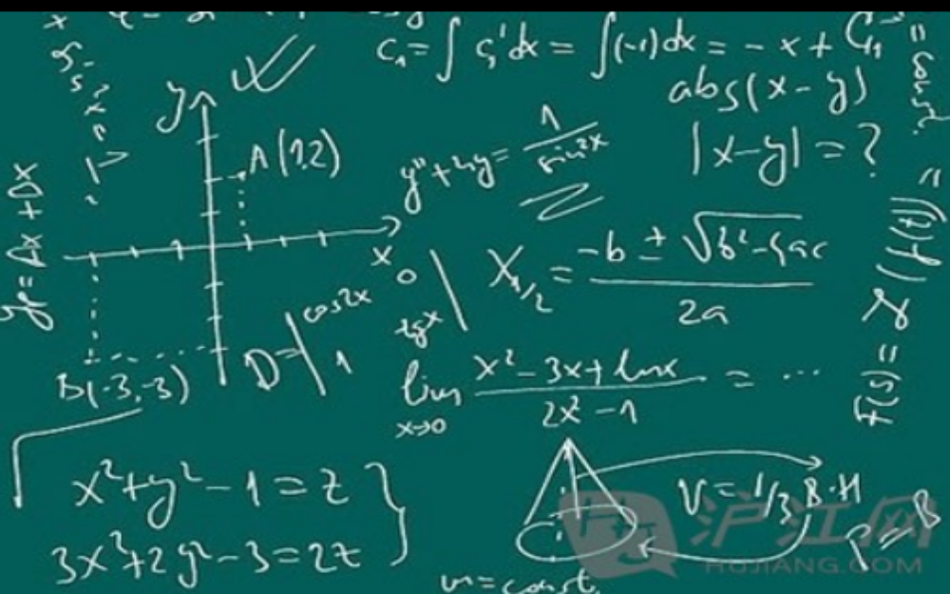
数学的意义？
工具，实际问题转化为数学问题

Slide 3
数学解决实际问题的过程
问题描述
----建模
模型处理
----解法
结论评价
----验证

Slide 4
学习数学我们在学习什么？
应用数学：应用数学概念、理论解决实际问题
数学理论：提出新的概念、理论

Slide 5
离散数学的学习目标
应用和理论
学习离散数学领域的概念、理论知识，能够应用这些概念、知识对计算机领域工程问题进行准确的描述和建模。
离散数学领域概念、理论本身，理解和提出

Slide 6
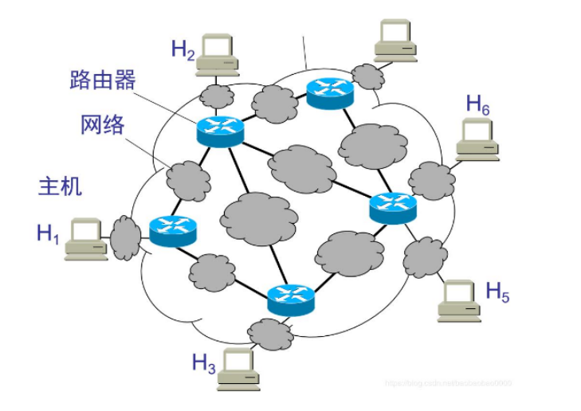
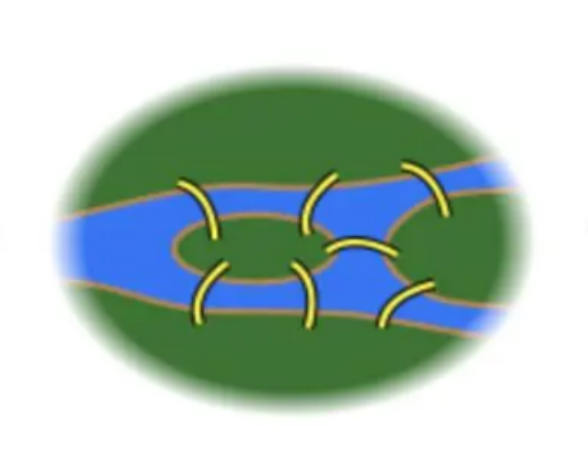
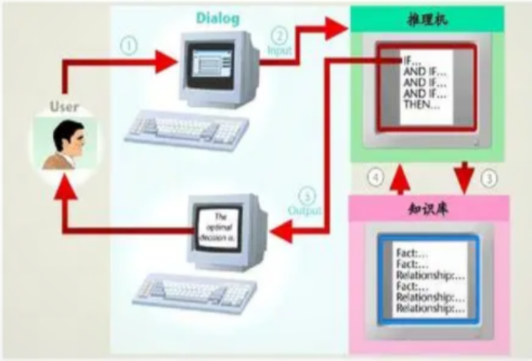
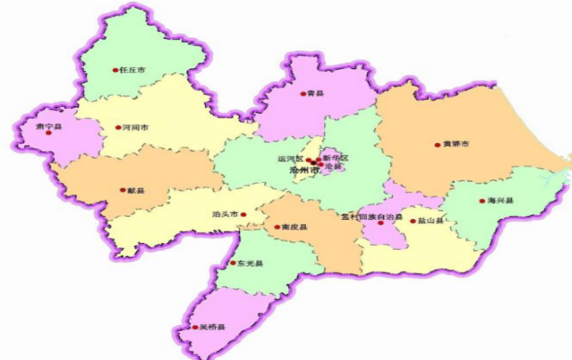
计算机领域的工程问题

Slide 7
离散数学的学习方法
应用和理论
学习离散数学领域的概念、理论知识，能够应用这些概念、知识对计算机领域工程问题进行准确的描述和建模。---严谨认真地理解概念，必要的练习
离散数学领域概念、理论本身，理解和提出-思考、从学习到创新

Slide 8
离散数学课程内容
数理逻辑
集合
关系论
代数系统
图论
相对独立

Slide 9
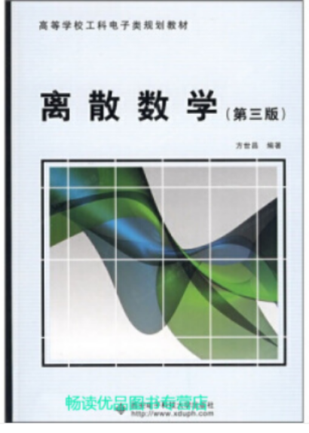
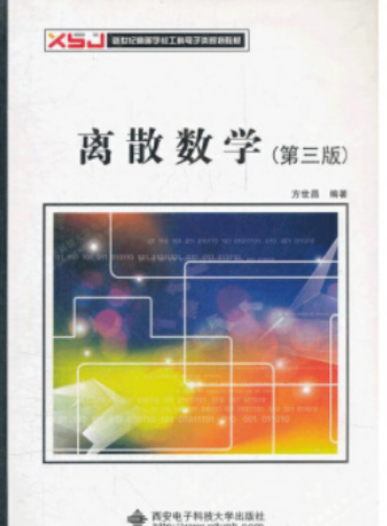
离散数学课程教材
授课教材
方世昌.《离散数学》(第三版），西安电子科技大学出版社
参考教材
耿素云，屈婉玲，张立昂编著．离散数学（第四版）．清华大学出版社.

Slide 10
离散数学考核
平时 40%
课堂参与、作业、小测、出勤、讨论
期末 60%，闭卷，笔试

Slide 11
课程授课方式
形式
授课，48学时

Slide 12

出发吧！

